Slide 1
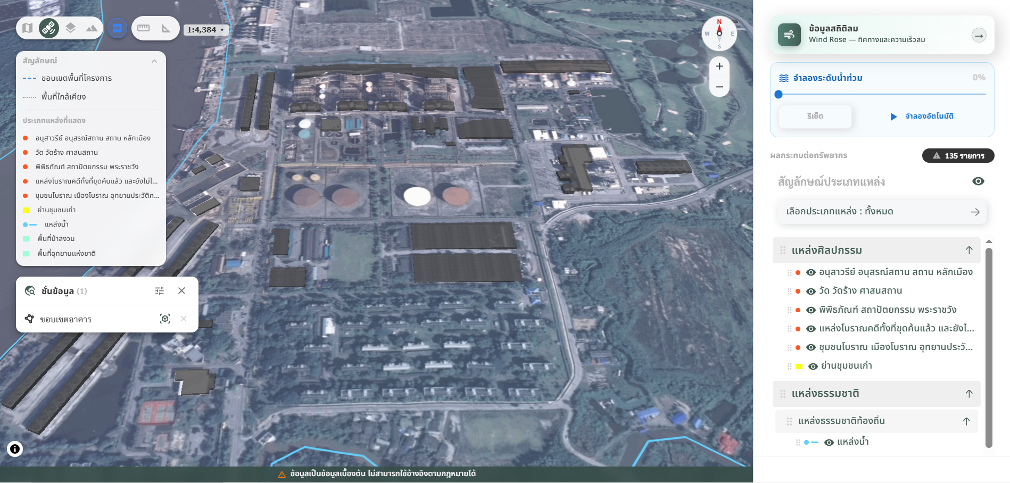
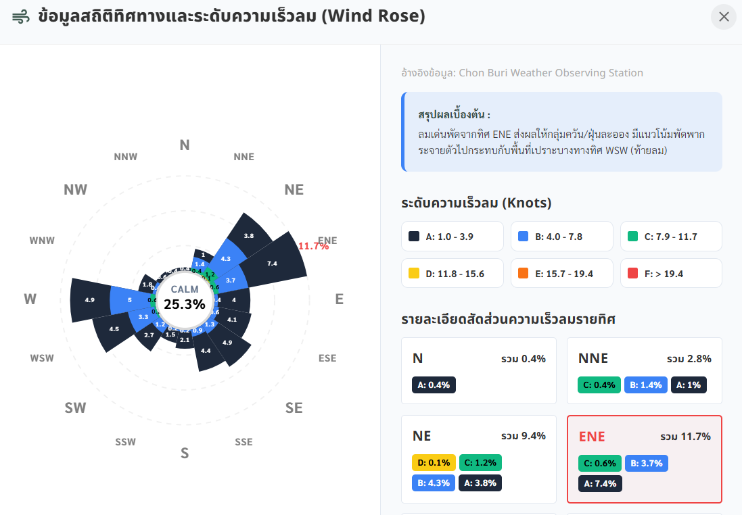
1) การวิเคราะห์ลม (Wind Rose)

Slide 2
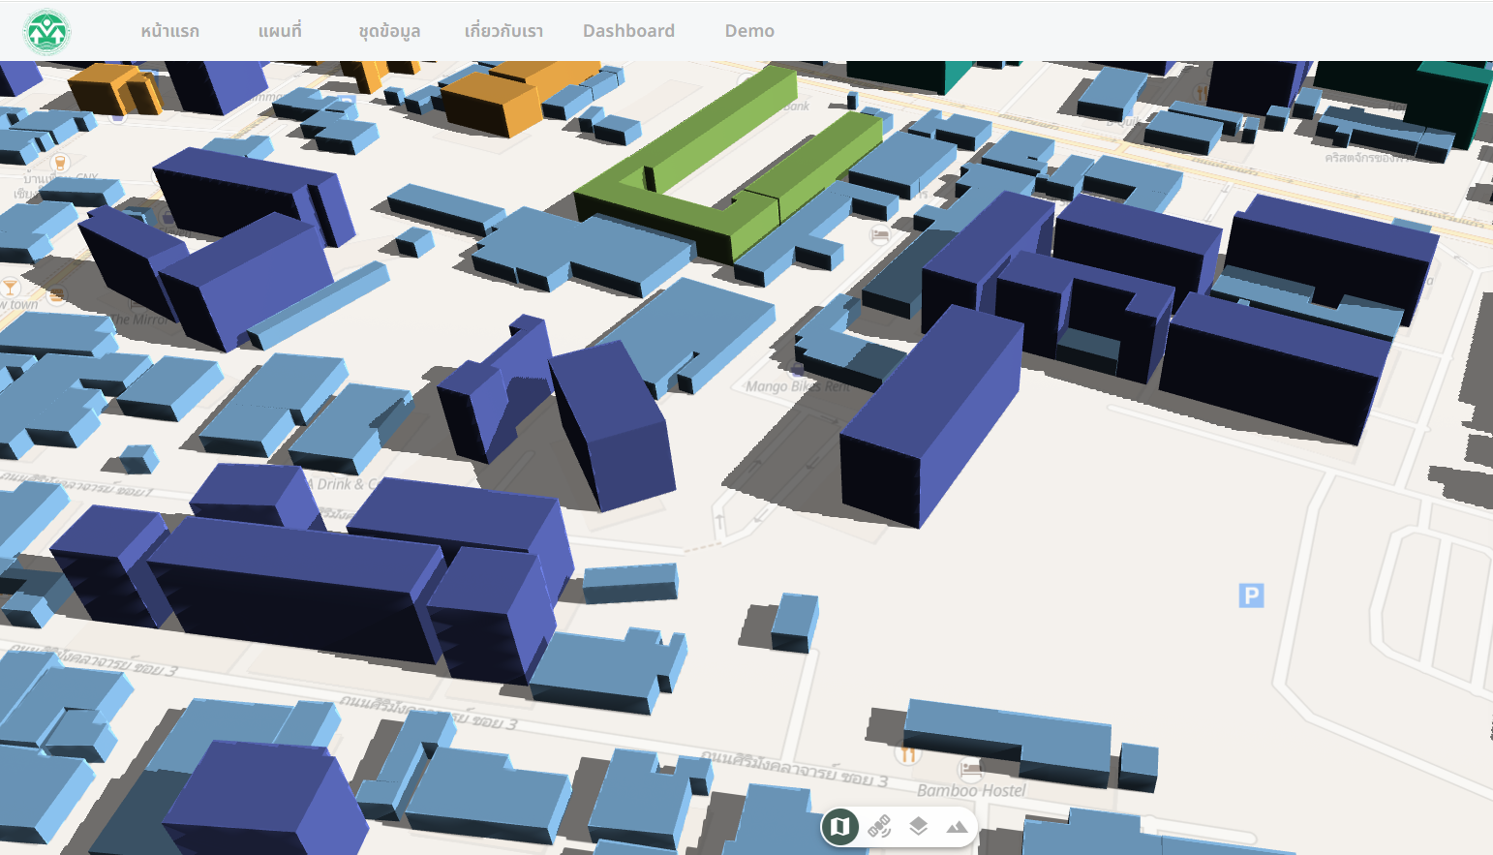
2) การวิเคราะห์เงา (Shadow 3D Visualization)
แบบที่ 1 โครงการก่อสร้างอาคารและสิ่งปลูกสร้าง
วาด Polygon บนแผนที่
คำนวณ Centroid ข้อ 1
ระบุความสูงอาคาร (m.) แล้ว Extrude
กดวิเคราะห์เงา

Slide 3
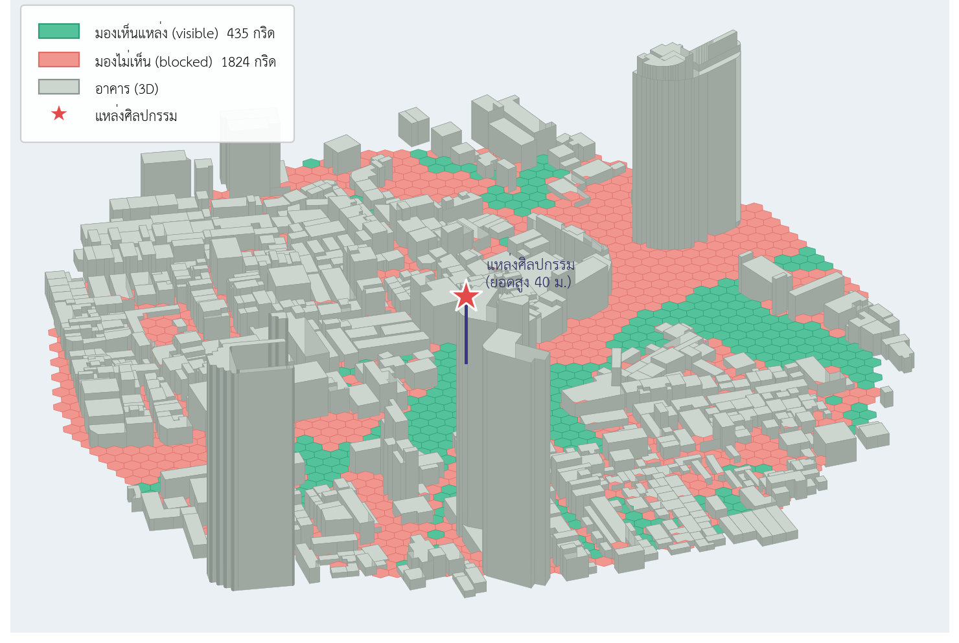
3) การวิเคราะห์การมองเห็น (Viewshed 3D Visualization)
แบบที่ 2 แหล่งศิลปกรรมและโบราณสถาน
วาด Point
ระบุความสูง (m.) แล้ว Extrude
กดวิเคราะห์การมองเห็น
แสดงผลกริดแบบ Hexagonal

Slide 4
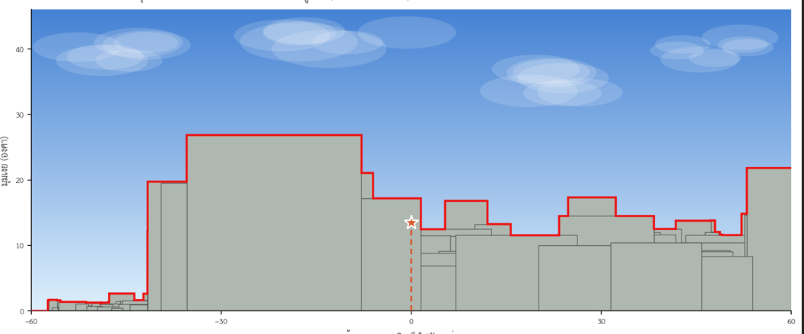
4) การวิเคราะห์การมองเห็น (Skyline)
แบบที่ 2 แหล่งศิลปกรรมและโบราณสถาน
วาด Polygon บนแผนที่
คำนวณ Centroid ข้อ 1
ระบุความสูง (m.) แล้ว Extrude
กดวิเคราะห์การมองเห็น
แสดงผลกริดแบบ Hexagonal
นำเมาท์ คลิกที่ กริก (ตำแหน่งคน)
แสดงกราฟ Skyline

Slide 5
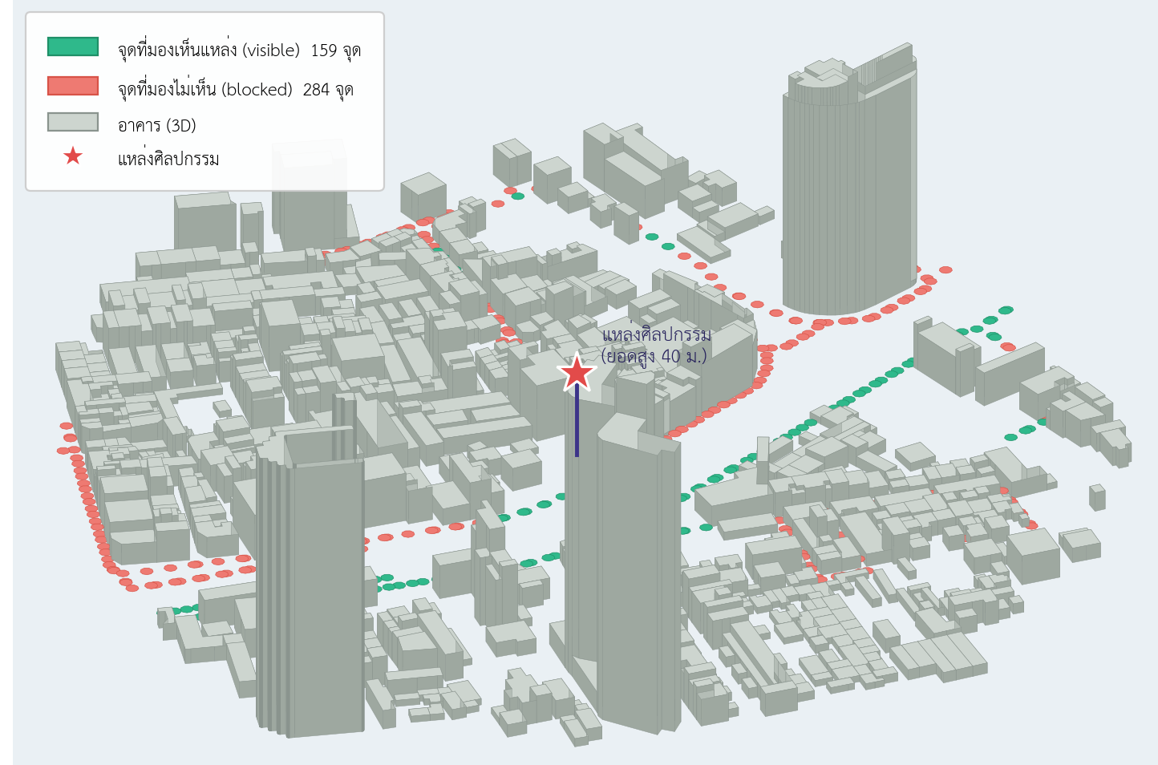

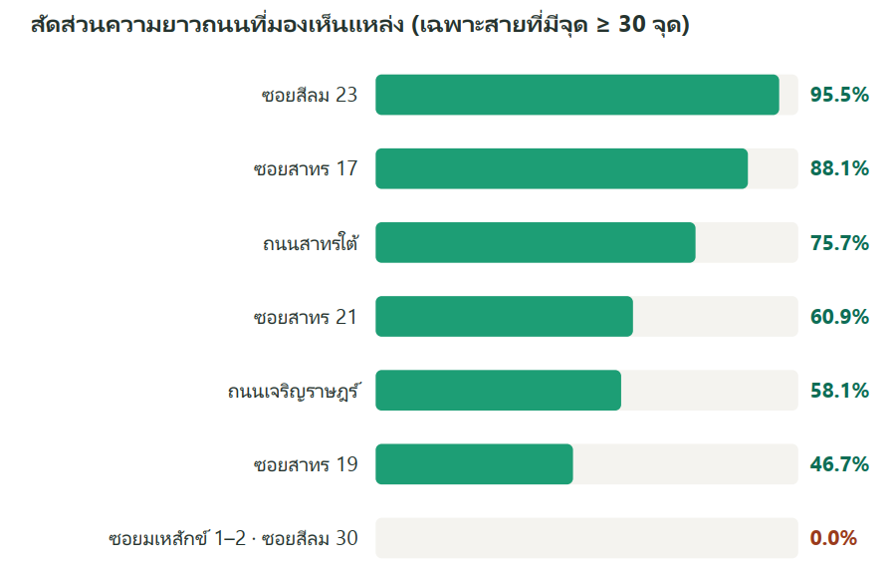
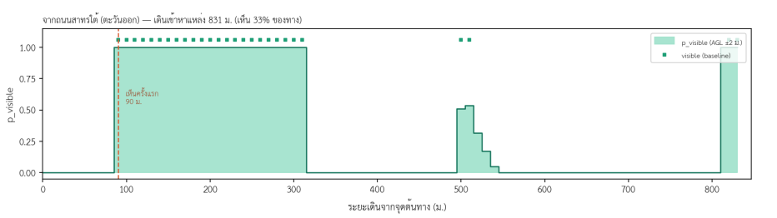
สัดส่วนการมองเห็น

Slide 6
